Slide 1


収集機能・比較機能
【座学編】
※本書では「Exastro IT Automation」を「ITA」として記載します。
Exastro IT Automation Version 1.8.0
Exastro developer

Slide 2
目次
はじめに
1.1 本書について
収集機能について
2.1 収集機能とは
2.2 YAML変数（FROM）とパラメータシート項目（TO）
2.3 作業フロー
2.3.1 収集インターフェース情報
2.3.2 収集項目値管理
2.4 収集状況の確認
比較機能について
3.1 比較機能とは
3.2 比較メニューグループ
3.2.1 基準日について
3.3 作業フロー
収集機能・比較機能の活用
4.1 活用例

Slide 3
1. はじめに

Slide 4
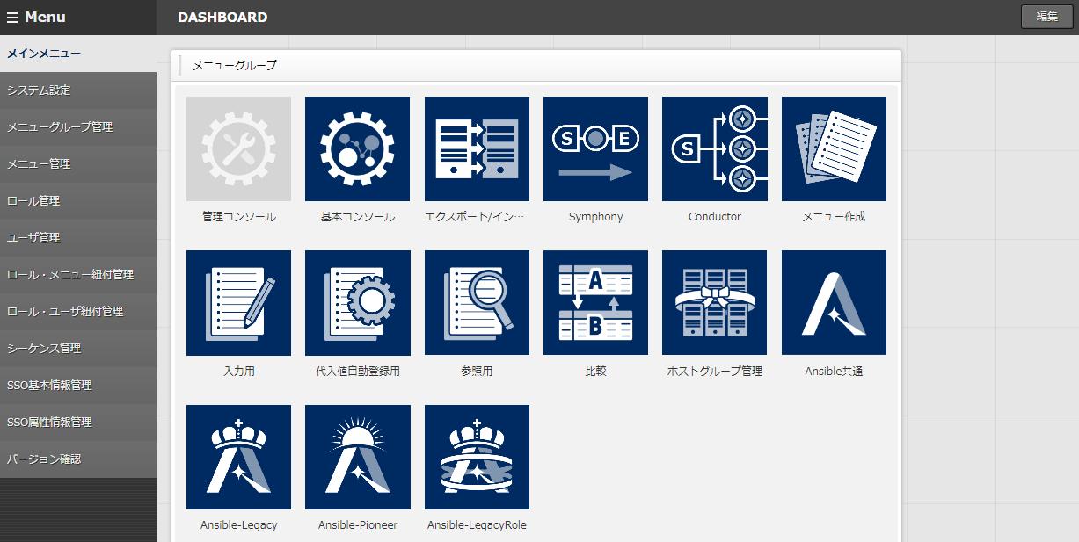
1.1 本書について
本書では、「収集機能」と「比較機能」について解説しています。
実習編ではITAの画面を用いて説明しておりますので、合わせてご覧ください。
収集機能に関連するメニュー
収集インターフェース情報
収集項目値管理

Slide 5
2. 収集機能について

Slide 6

2.1 収集機能とは
収集機能とは、ITAで行った作業の実行結果となるインベントリ（YAMLファイルとして出力されたソースファイル）をシステムから取得し、その値をITAのパラメータシートへ自動で登録する機能です。
全体図
RHEL 7or8
システム
Ansible-driver
Ansible
Playbook
取得
機器一覧
変数1
作業実行
Movement
オペレーション
変数2
登録
インベントリ
パラメータシート
ホスト名 | オペレーション | パラメータ
 |  | 項目1 | 項目2 | 項目3
●●● | ●●● | ●●● | ●●● | ●●●
●●● | ●●● | ●●● | ●●● | ●●●
YAML
Rest
API
変数1
変数2

Slide 7
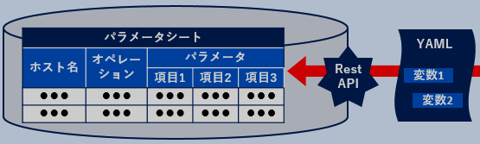
2.2 YAML変数（FROM）とパラメータシート項目（TO）
YAMLファイルの変数（FROM）とパラメータシートの項目（TO）を紐付けます。これにより、取得した値が自動的にパラメータシートに登録されます。
紐付けは［収集項目値管理］メニュー（詳細は『2.3.2 収集項目値管理』参照）で行います。
全体図の左下部分
紐付ける
TO
FROM
取得した値の受け皿
取得した値

Slide 8
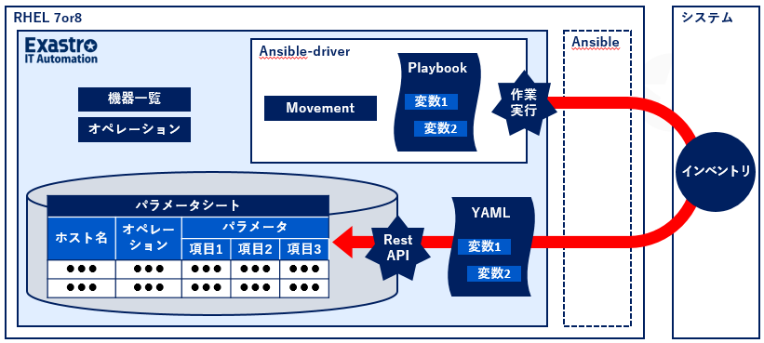
2.3 作業フロー（1/2）
収集機能の標準的な作業フローは下図の通りです。
⑨で収集したYAMLファイルについては、実習編で説明しています。
① | （任意）収集機能用のユーザの作成
② | （任意）収集機能用のロールの作成
③ | （任意）ロール・ユーザ紐付
④ | 収集インターフェース情報を更新
⑤ | パラメータシート（ホスト/オペレ ーションあり）の作成
⑥ | 収集項目値管理の登録
⑦ | 作業準備
⑧ | 作業実行
⑨ | 収集機能実行
⑩ | 収集状況確認
①
②
③
⑦
管理コンソール
⑤
⑥
⑧
⑨
④
⑩

Slide 9
2.3 作業フロー（2/2）
各フローの概要は下記の通りです。
詳細は「利用手順マニュアル_収集機能」参照。
① | （任意）収集機能用のユーザの作成 | 作業者のユーザ情報を登録します。
② | （任意）収集機能用のロールの作成 | 作業者のロール情報を登録します。
③ | （任意）ロール・ユーザ紐付 | 登録したユーザとロールを紐付けます。
④ | 収集インターフェース情報を更新 | RestAPIの実行権限があるユーザのユーザ名／パスワードを登録します。 『2.3.1 収集インターフェース情報』へ
⑤ | パラメータシート（ホスト/オペレ ーションあり）の作成 | 収集した値を登録するパラメータシートを作成します。
⑥ | 収集項目値管理の登録 | YAML変数とパラメータシートの項目を紐付けます。 『2.3.2 収集項目値管理』へ
⑦ | 作業準備 | 作業実行に必要なMovementやジョブフローを作成します。
⑧ | 作業実行 | 実行日時、投入オペレーション、Movement、ジョブフローを選択し作業を実行します。
⑨ | 収集機能実行 | 作業実行が完了した作業№を収集機能の対象として、パラメータシートへの登録処理を実施します。
⑩ | 収集状況確認 | 完了した作業の収集状態を確認します。 『2.4 収集状況の確認』へ

Slide 10

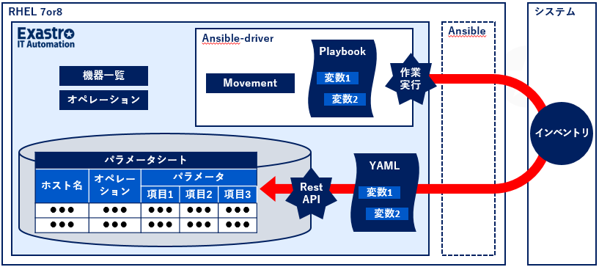
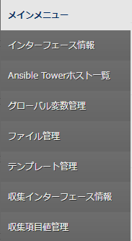
2.3.1 収集インターフェース情報
取得した値をITAのCMDBに登録する際のRestAPIアクセスで必要になるため、Restユーザ／パスワードを実行権限のあるユーザで登録します。
実行権限のあるユーザ名
そのユーザのITAパスワード

Slide 11
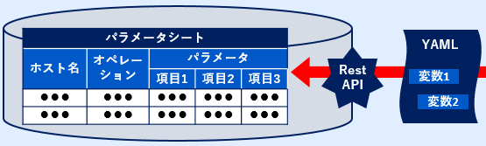
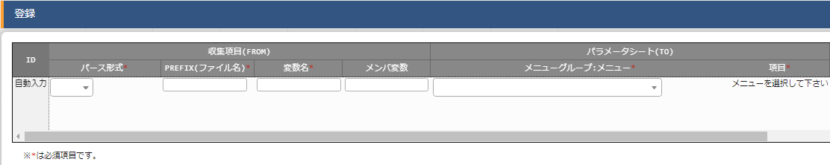
2.3.2 収集項目値管理
収集項目値管理では、収集項目のYAML変数名（FROM）とパラメータシートの項目名（TO）を紐付けます。
実際のITA画面
収集項目（FROM）
パラメータシート（TO）

Slide 12

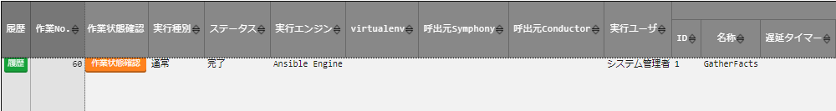
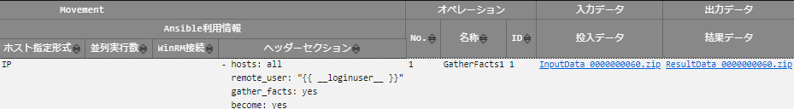
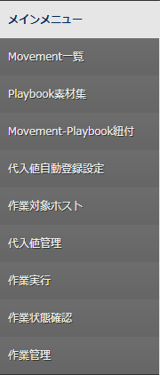
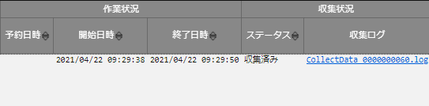
2.4 収集状況の確認
収集が成功したかどうかをAnsible-driverの［作業管理］メニューから確認します。
「収集状況」の「ステータス」に、以下のように表示されます。
ステータス | 説明
収集済み | 収集成功
収集済み（通知あり） | 登録/更新中に不備があった場合
対象外 | 収集失敗
収集エラー | 登録したオペレーションかターゲットホストの情報に不備があった場合

Slide 13
3. 比較機能について

Slide 14
3.1 比較機能とは
比較機能では、パラメータシート同士を比較して差分の有無を調べます。収集機能と合わせて利用することで、下図２パターンの比較ができます。
全体図
期待値
パラメータシートA
項目1 | 項目2 | 項目3
●●● | ●●● | ●●●
同一メニューで基準日(※)が異なる値の比較
※ 基準日については『3.2.1 基準日について』参照
収集した値
比較
1
パラメータシートB
項目1 | 項目2 | 項目3
●●● | ●●● | ●●●
●●● | ●●● | ●●●
●●● | ●●● | ●●●
比較
2
期待値と収集した値との比較

Slide 15

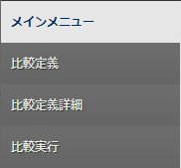
3.2 比較メニューグループ
比較メニューグループには3つのメニューが含まれます。
比較定義
パラメータシートA
比較対象となる2つのメニュー（パラメータシート）を選択します。
比較する
メニューを選択
パラメータシートB
比較定義詳細
パラメータシートA
項目1 | 項目2 | 項目3
AAA | BBB | CCC
［比較定義］で選択したメニューの中から、さらに対象となるカラムを絞ります。
比較する
カラムを
選択
パラメータシートB
項目1 | 項目2 | 項目3
AAA | BBB | DDD
比較実行
定義した比較を実行します。
同一メニューで基準日が異なるパラメータの比較は、比較実行時にそれぞれの基準日を指定します。

Slide 16
3.2.1 基準日について
基準日（時）とは、比較の対象となる日付と時間です。
その時点の直前に収集された値が反映されています。
（例）基準日１を「4/1 23:00」、基準日２を「4/2 02:00」とする場合
収集
１回目
収集
２回目
収集
３回目
4/1
21:00
22:00
23:00
4/2
00:00
01:00
02:00
03:00
基準日１
基準日２
この時点の最新は
収集２回目
この時点の最新は
収集３回目
この場合は収集２回目と３回目を比較していることになる。

Slide 17
3.3 作業フロー（1/2）
比較機能の標準的な作業フローは下図の通りです。
①
① | パラメータシートの作成
② | パラメータシートへのデータ登録、収集機能の実行
③ | 比較定義の作成
④ | （任意）比較定義詳細の設定
⑤ | 比較実行
②
パラメータシートA
項目1 | 項目2 | 項目3
AAA | BBB | CCC
③
④
①
②
パラメータシートB
項目1 | 項目2 | 項目3
AAA | BBB | DDD
⑤
比較実行
差分がある場合は赤字で表示されます。
結果 | メニュー名称 | パラメータ /ファイル | パラメータ /ファイル | パラメータ /ファイル
差分あり | パラメータシートA | 項目1 | 項目2 | 項目3
差分あり | パラメータシートB | 項目1 | 項目2 | 項目3

Slide 18
3.3 作業フロー（2/2）
各フローの概要は下記の通りです。
詳細は「利用手順マニュアル_比較機能」参照
① | パラメータシートの作成 | パラメータシートを作成します。
② | パラメータシートへのデータ登録、収集機能の実行 | パラメータシートへデータを登録します。収集機能を利用する場合は実行します。
③ | 比較定義の作成 | 比較対象となるメニュー（パラメータシート）を選択します。
④ | （任意）比較定義詳細の設定 | 比較対象となるメニュー（パラメータシート）のカラムを選択します。
⑤ | 比較実行 | 定義した比較を実行します。差分の有無が赤字で表示されます。

Slide 19
4. 収集機能・比較機能の活用

Slide 20
4.1 活用例
収集機能
Network機器のconfig出力コマンドの結果を収集したり、AWSでEC2リストを収集して、パラメータシートの値を実機の値と同期させるといった活用で、作業の効率化やミスの防止に繋げます。
比較機能
［作業実行前の期待値］と［作業実行後の実際の値（収集した値）］を比較することで、実行前には「変更したい箇所」だけが差分で現れるのに対し、実行後には差分があらわれないことを比較してチェックすることができます。

